Slide 1
日本障がい者スポーツ健康科学看護学会 利益相反開示 （Japanese Para-Sports Academy of Health and Nursing Science） COI（Conflict of Interest）Disclosure
筆頭者氏名：〇〇〇〇
所 属 名：〇〇〇〇
筆頭演者は日本障がい者スポーツ健康科学看護学会へのCOI申告を完了しています。
演題発表に関連し、開示すべきCOI関係にある企業・組織および団体等はありません。

Slide 2
日本障がい者スポーツ健康科学看護学会 利益相反開示 （Japanese Para-Sports Academy of Health and Nursing Science） COI（Conflict of Interest）Disclosure
筆頭者氏名：〇〇〇〇
所 属 名：〇〇〇〇
筆頭演者は日本障がい者スポーツ健康科学看護学会へのCOI申告を完了しています。
演題発表に関連し、開示すべきCOI関係にある企業・組織および団体等は次の通りです。
①役員・顧問：Ａ社、②株保有・利益：Ｂ出版会社
③受託研究：Ｃ社、 ④講演料：Ｄ社

Slide 3
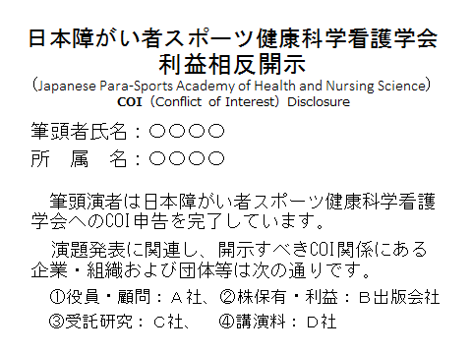
ラウンドテーブル・ディスカッション 開示例
会場内の適当な場所に、以下のどちらかの様式をA3サイズの用紙に印刷し、掲示してください。

